Slide 1

CHÀO MỪNG CÁC CON ĐẾN VỚI TIẾT TOÁN

Slide 2
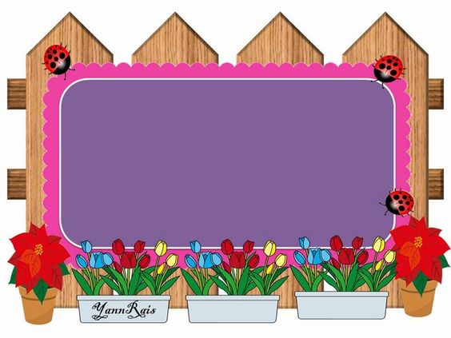
Bài 60.
PHÉP CỘNG DẠNG 25 + 14

Slide 3

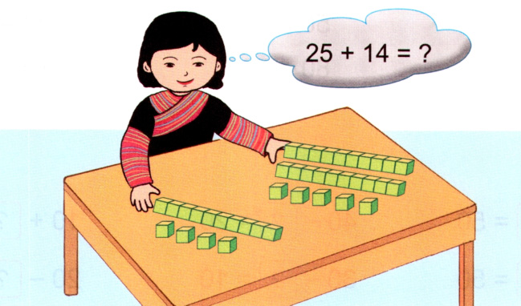
Quan s¸t tranh:

Slide 4
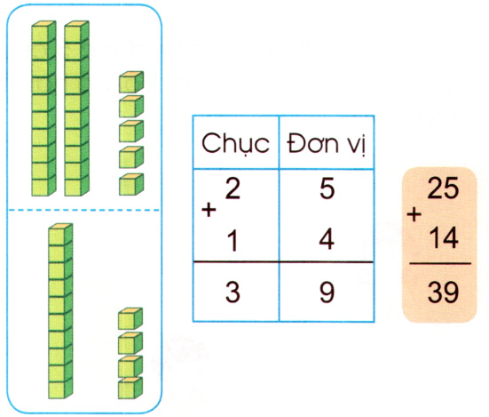
THẢO LUẬN NHÓM

Slide 5
§Æt tÝnh:
25
+
14
3
9
Chôc
§¬n vÞ
TÝnh:
2
5
+
5 cộng 4 b»ng 9, viÕt 9
1
4
2 cộng 1 b»ng 3, viÕt 3
3
9
25 + 14 = 39

Slide 6

LUYỆN TẬP

Slide 7

1. Tính:
32
26
11
45
54
23
86
13
+
+
+
+
5
8
5
6
7
7
9
9
??
??
??
??

Slide 8

2. Đặt tính rồi tính:
42
17
36
21
53
35
63
22
+
+
+
+
5
9
5
7
8
8
8
5

Slide 9
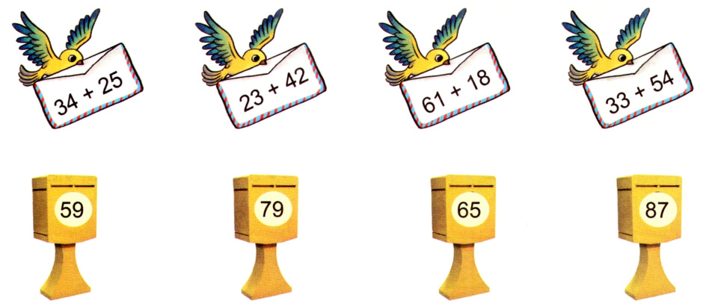
3. Chọn kết quả đúng với mỗi phép tính:

Slide 10
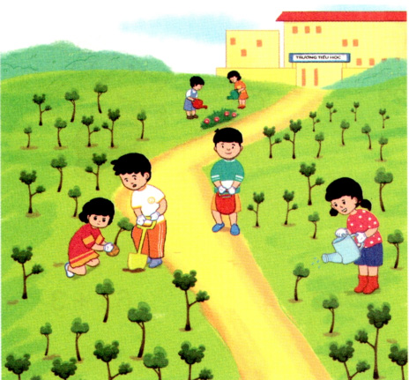
Bài số 4: Lớp 1A trồng được 24 cây. Lớp 1B trồng được 21 cây. Hỏi cả hai lớp trồng được bao nhiêu cây?
Phép tính:
?
+
=
24
?
21
45
?
?
Cả hai lớp trồng được 45 cây.

Slide 11

TRÂN TRỌNG CẢM ƠN!

